Slide 1

LĨNH VỰC PHÁT TRIỂN THẪM MĨ
HĐAN Dạy hát : “giọt mưa và em bé” Nghe hát : “Cơn mưa hè” TCAN : Nhảy Audition
Họ tên giáo viên: Trần Thị Thúy
Lứa tuổi: MGL A1

Slide 2



Slide 3
Cô hát lần 1

Slide 4
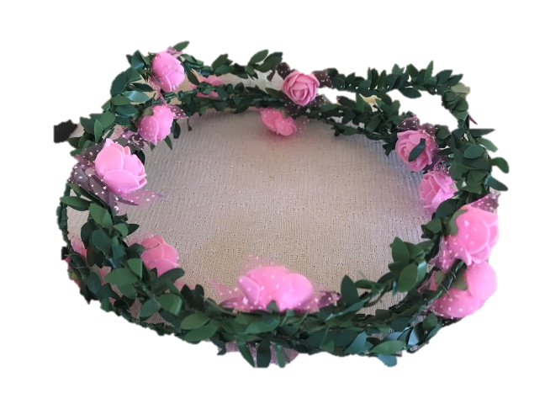
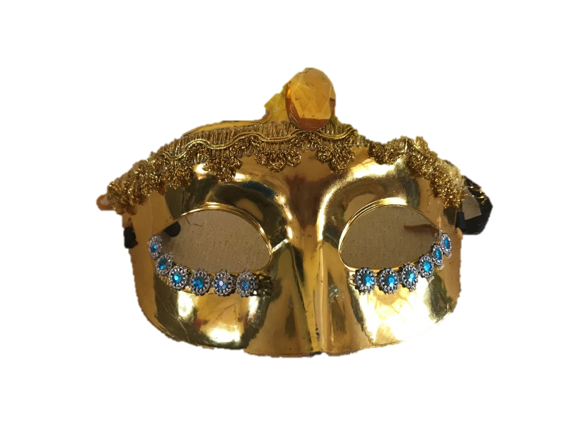
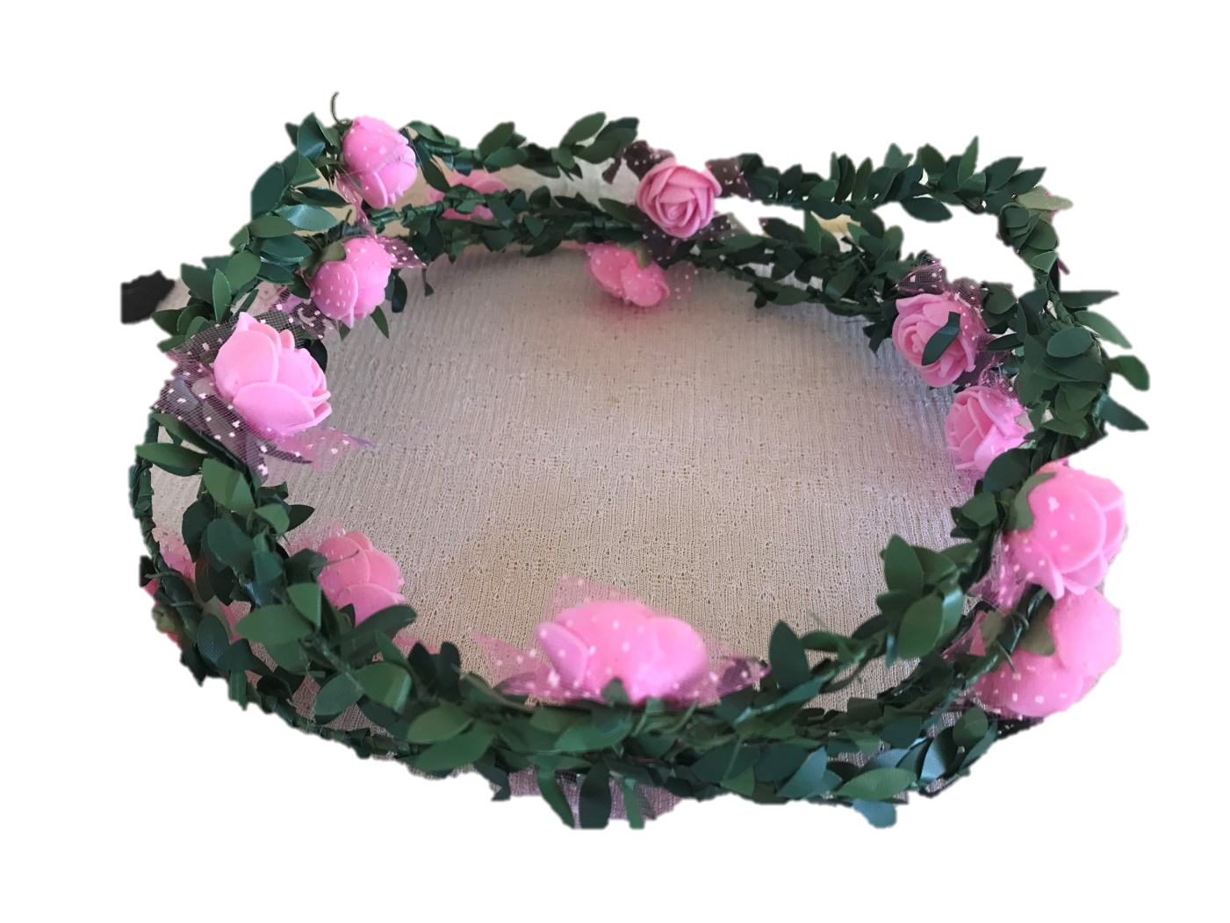

Slide 6


Slide 7


Slide 8
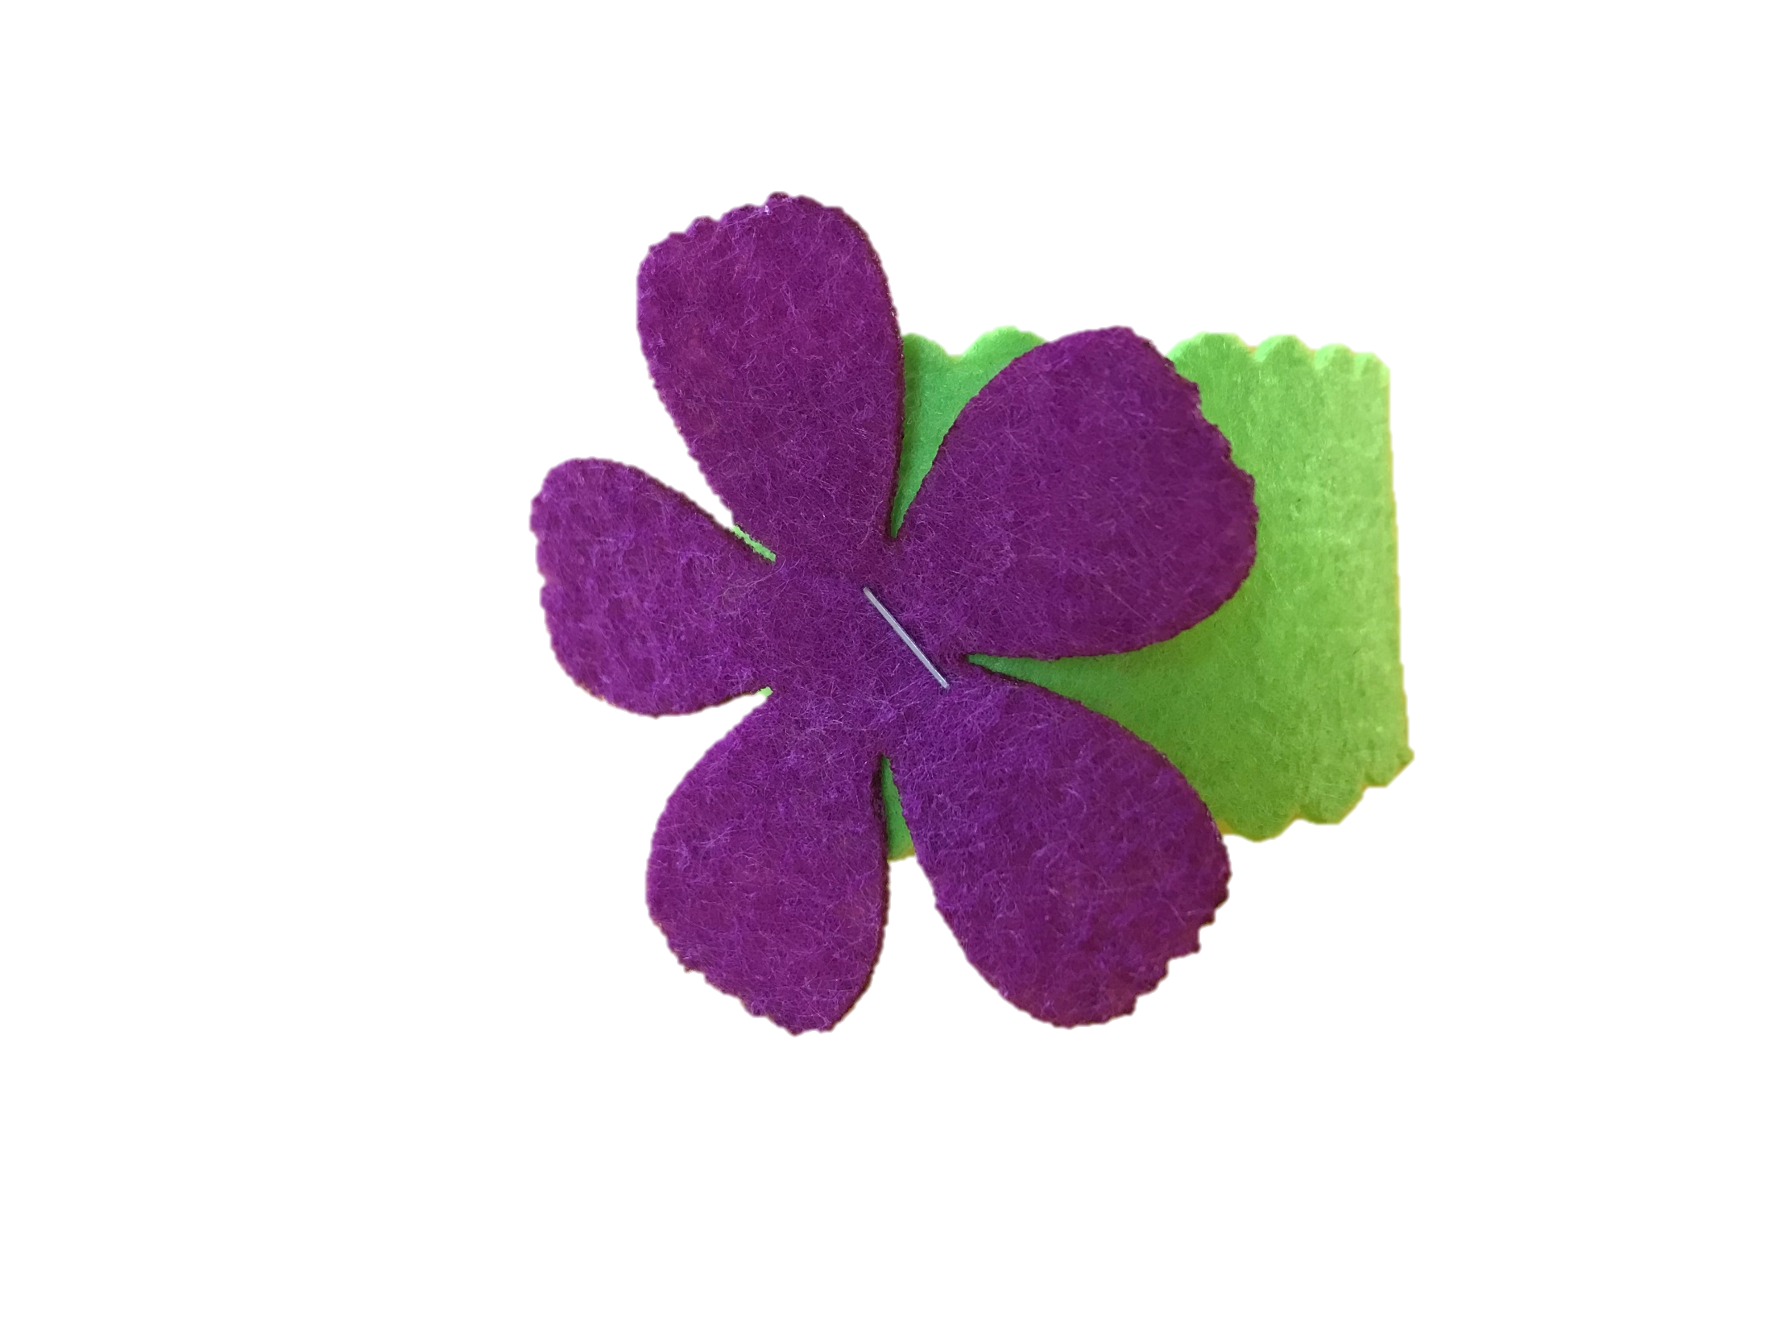



Slide 9
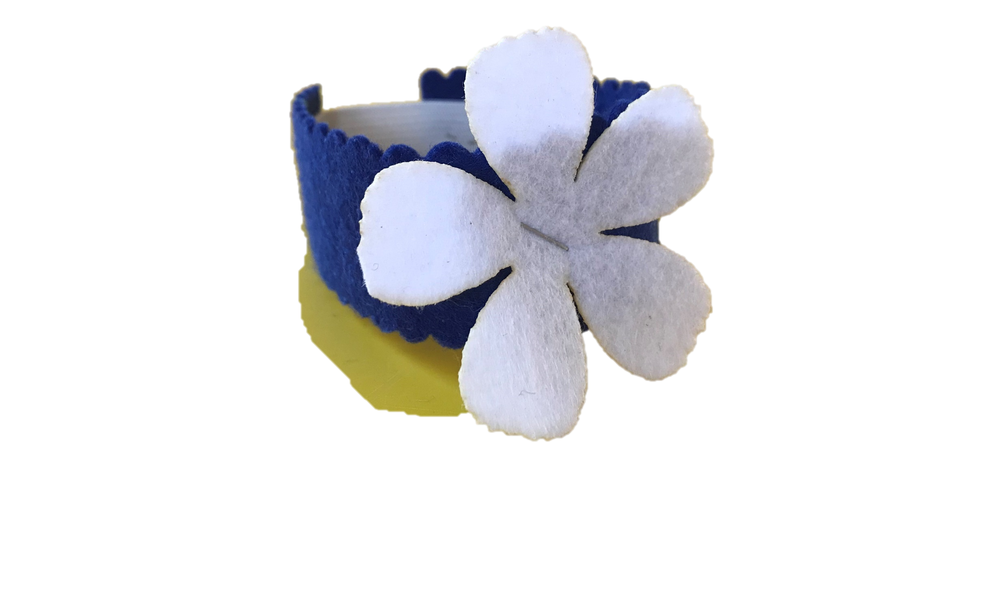

Slide 10
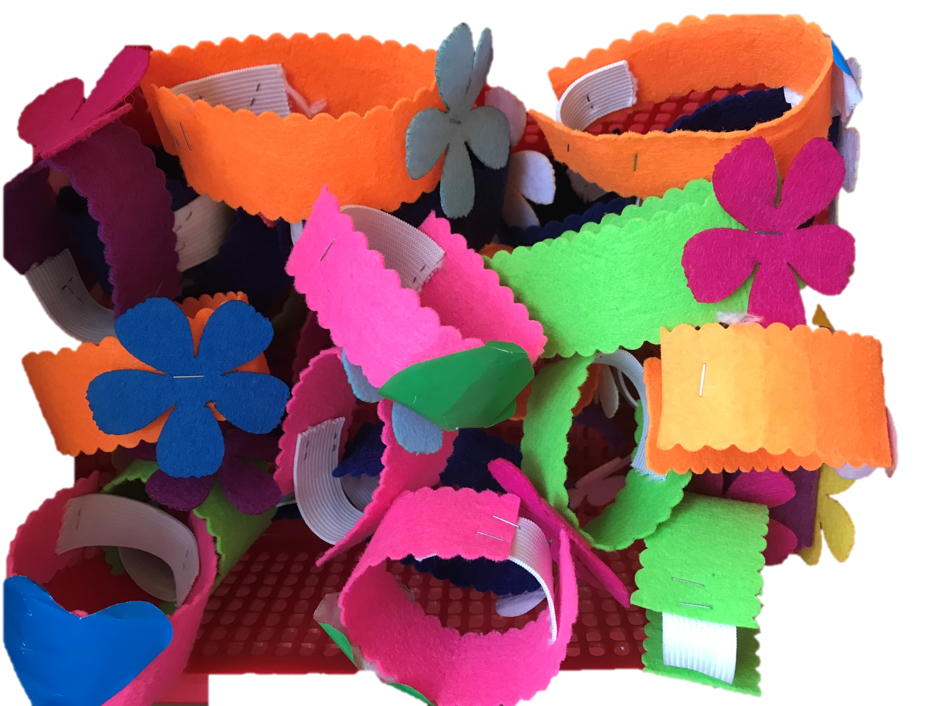

Slide 11

Nghe hát “Cơn mưa hè

Slide 12

Trò chơi Nhảy Audition

